Slide 1

DESARROLLO TECNOLÓGICO DE CADENA DE VINCULACIÓN LABORATORIO NORMEX-APEAM
PRESENTACIÓN
CREADA PARA:

Slide 2
ESQUEMA ESTÁNDAR DE TRABAJO
PRESENTACIÓN
CREADA PARA:
Objetivo: Dar a conocer al cliente las fases mínimas por las que pasará su desarrollo de software con la finalidad de establecer puntos de control, verificación y auditoría dentro de este proceso, así como tener claras las participaciones de cada parte.

Slide 3





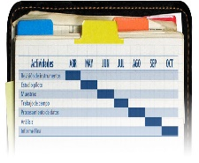



DIAGNÓSTICO INICIAL
I
PRESENTACIÓN
CREADA PARA:
INFRAESTRUCTURA
SOFTWARE EXISTENTE
PROCESO
PROPUESTA
II
ECONÓMICA
PLAN DE TRABAJO
CRONOGRAMA
TECNOLOGÍA UTILIZAR
III
IV
ACEPTACIÓN
ARRANQUE

Slide 4




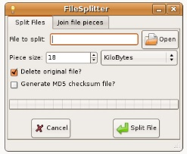







ETAPAS
IV
PRESENTACIÓN
CREADA PARA:
ANÁLISIS
ARQUITECTURA
DESARROLLO
PRUEBAS QA
METODOLOGÍA ÁGIL SCRUM
IMPLEMENTACIÓN
V
APPS DESKTOP
SITIO WEB
BASE DE DATOS
WEB SERVICES
SOPORTE
VI
DESARROLLO
GARANTÍA
CAPACITACIÓN
PUNTO CONTACTO

Slide 5
ANÁLISIS DE FACTIBILIDAD DE MÓDULOS VISUALIZADOS (Primer acercamiento)
PRESENTACIÓN
CREADA PARA:
Objetivo: Dar a conocer al cliente los módulos identificados por el consultor, mostrar alcances máximos y limitar junto con el cliente dichos alcances.

Slide 6

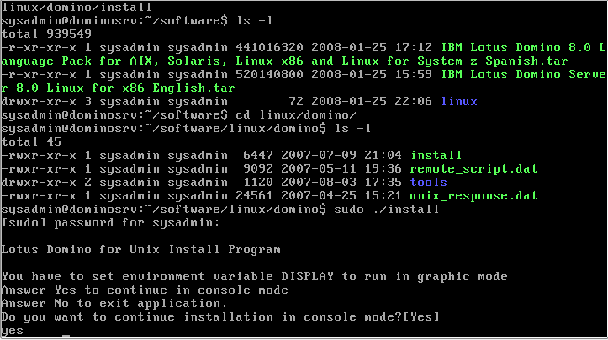
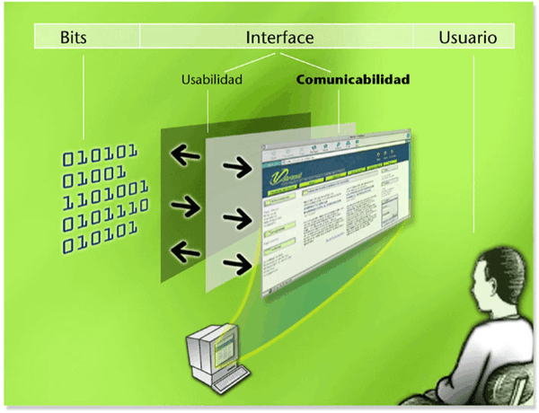


MÓDULOS MÍNIMOS INDISPENSABLES
RECEPCIÓN DE FRUTA EN CENTROS DE ACOPIO
CONSULTA LOG DE CARGA
PRESENTACIÓN
CREADA PARA:
VIGENCIA APOYO APEAM
HOMOLOGAR ANALITOS LABORATORIO-APEAM
USUARIOS
MAIL CONFIGURABLES
ENVÍO DE RESULTADOS EMPAQUE
ENVIO DE RESULTADOS A APEAM/PRODUCTOR/JLSV

Slide 7

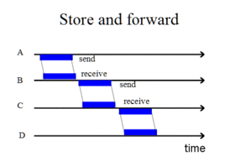

MÓDULOS MÍNIMOS INDISPENSABLES
LISTADO DE ANÁLISIS EN EL MAIL
PRESENTACIÓN
CREADA PARA:
MÓDULO DE REENVÍO
SITIO WEB DE CONSULTA DE ESTUDIO

Slide 8


MÓDULOS MEJORA DE OPERATIVIDAD
CREACIÓN DE ESTUDIO EN PDF
PRESENTACIÓN
CREADA PARA:
CONTROL FACTURACIÓN PAGO LABORATORIO

Slide 9
….GRACIAS POR SU ATENCIÓN
PRESENTACIÓN
CREADA PARA:

